Slide 3
Nguyễn Thị Ái Quyên
Notes:
Hương Thảo – Zalo 0972.115.126 – Các nick khác đều là giả mạo, ăn cắp chất xám

Slide 4
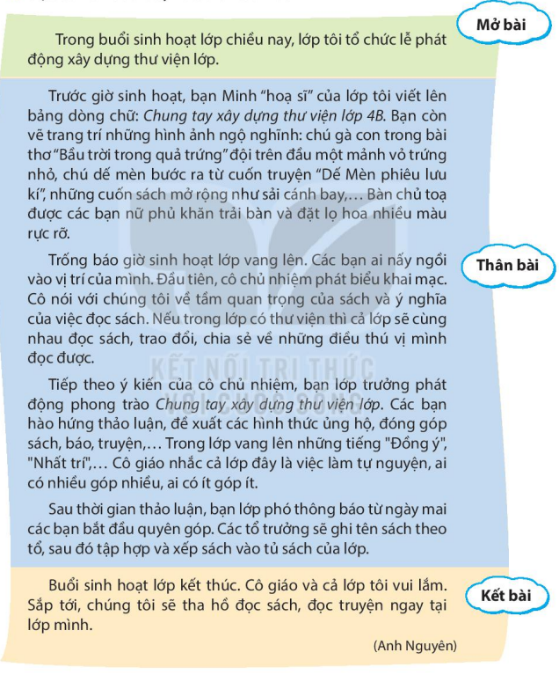
Bài 1: Đọc bài văn dưới đây và trả lời câu hỏi.

Slide 5
Mở bài
Bài văn có 3 phần. Đó là phần mở bài, thân bài và kết bài
Thânbài
Kết bài

Slide 6
Mở bài
Mở bài giới thiệu về sự việc được chứng kiến hoặc tham gia.

Slide 7
Trước giờ sinh hoạt, bạn Minh “ họa sĩ” của lớp tôi viết lên bảng dòng chữ: Chung tay xây dựng thư viện lớp 4B. Bạn còn vẽ trang trí những hình ảnh ngộ nghĩnh: chú gà con trong bài thơ Bầu trời trong quả trứng đội trên đầu một mảnh vỏ trứng nhỏ, chú dế mèn bước ra từ cuốn truyện Dế mèn phiêu lưu kí, những cuốn sách mở rộng như sải cánh bay, ... Bàn chủ tọa được các bạn nữ phủ khăn trải bàn và đặt một lọ hoa rực rỡ.
Trống báo giờ sinh hoạt vang lên. Các bạn ai nấy ngồi vào vị trí của mình. Đầu tiên, cô chủ nhiệm phát biểu khai mạc. Cô nói với chúng tôi về tầm quan trọng của sách và ý nghĩa của việc đọc sách. Cô bảo rằng nếu trong lớp có thư viện thì cả lớp sẽ cùng nhau đọc sách, trao đổi, chia sẻ về những điều thú vị mình đọc được.
Tiếp theo ý kiến của cô chủ nhiệm, bạn lớp trưởng phát động phong trào Chung tay xây dựng thư viện lớp. Các bạn hào hứng thảo luận, đề xuất các hình thức ủng hộ, đóng góp sách báo, .... Trong lớp vang lên những tiếng “ Đồng ý”, “ Nhất trí”, ... Cô giáo nhắc cả lớp đây là việc làm tự nguyện, ai có nhiều góp nhiều, ai có ít góp ít.
Sau thời gian thảo luận, bạn lớp phó thông báo từ ngày mai các bạn bắt đầu quyên góp. các tổ trưởng sẽ ghi tên sách theo tổ, sau đó tập hợp và xếp sách vào tủ sách của lớp.

Slide 8
Trước giờ sinh hoạt, bạn Minh “ họa sĩ” của lớp tôi viết lên bảng dòng chữ: Chung tay xây dựng thư viện lớp 4B. Bạn còn vẽ trang trí những hình ảnh ngộ nghĩnh: chú gà con trong bài thơ Bầu trời trong quả trứng đội trên đầu một mảnh vỏ trứng nhỏ, chú dế mèn bước ra từ cuốn truyện Dế mèn phiêu lưu kí, những cuốn scahs mở rộng như sải cánh bay, ... Bàn chủ tọa được các bạn nữ phủ khăn trải bàn và đặt một lọ hoa rực rỡ.
1
Trống báo giờ sinh hoạt vang lên. Các bạn ai nấy ngồi vào vị trí của mình. Đầu tiên, cô chủ nhiệm phát biểu khai mạc. Cô nói với chúng tôi về tầm quan trọng của sách và ý nghĩa của việc đọc sách. Cô bảo rằng nếu trong lớp có thư viện thì cả lớp sẽ cùng nhau đọc sách, trao đổi, chia sẻ về những điều thú vị mình đọc được.
2
3
Tiếp theo ý kiến của cô chủ nhiệm, bạn lớp trưởng phát động phong trào Chung tay xây dựng thư viện lớp. Các bạn hào hứng thảo luận, đề xuất các hình thức ủng hộ, đóng góp sách báo, .... Trong lớp vang lên những tiếng “ Đồng ý”, “ Nhất trí”, ... Cô giáo nhắc cả lớp đây là việc làm tự nguyện, ai có nhiều góp nhiều, ai có ít góp ít.
Sau thời gian thảo luận, bạn lớp phó thông báo từ ngày mai các bạn bắt đầu quyên góp. các tổ trưởng sẽ ghi tên sách theo tổ, sau đó tập hợp và xếp sách vào tủ sách của lớp.
4

Slide 9
Phần thân bài gồm có 4 đoạn.
Đoạn 1: Các hoạt động chuẩn bị.
Đoạn 2: Phát biểu khai mạc của cô chủ nhiệm.
Đoạn 3: Bạn lớp trưởng phát động phong trào và thảo luận về cách thức thực hiện.
Đoạn 4: Phân công nhiệm vụ.

Slide 10
d. Nêu những hoạt động được thuật lại ở thân bài theo đúng trình tự.
Các việc bạn Minh làm
Trước giờ sinh hoạt lớp
Việc các bạn nữ làm
Các hoạt động
Việc đầu tiên
Trong giờ sinh hoạt lớp
Việc tiếp theo
Việc sau cùng
Notes:
Hương Thảo – Zalo 0972.115.126 – Các nick khác đều là giả mạo, ăn cắp chất xám

Slide 11
Trước giờ sinh hoạt
Trước giờ sinh hoạt, bạn Minh “ họa sĩ” của lớp tôi viết lên bảng dòng chữ: Chung tay xây dựng thư viện lớp 4B. Bạn còn vẽ trang trí những hình ảnh ngộ nghĩnh: chú gà con trong bài thơ Bầu trời trong quả trứng đội trên đầu một mảnh vỏ trứng nhỏ, chú dế mèn bước ra từ cuốn truyện Dế mèn phiêu lưu kí, những cuốn scahs mở rộng như sải cánh bay, ... Bàn chủ tọa được các bạn nữ phủ khăn trải bàn và đặt một lọ hoa rực rỡ.
Trống báo giờ sinh hoạt vang lên. Các bạn ai nấy ngồi vào vị trí của mình. Đầu tiên, cô chủ nhiệm phát biểu khai mạc. Cô nói với chúng tôi về tầm quan trọng của sách và ý nghĩa của việc đọc sách. Cô bảo rằng nếu trong lớp có thư viện thì cả lớp sẽ cùng nhau đọc sách, trao đổi, chia sẻ về những điều thú vị mình đọc được.
Đầu tiên
Tiếp theo
Tiếp theo ý kiến của cô chủ nhiệm, bạn lớp trưởng phát động phong trào Chung tay xây dựng thư viện lớp. Các bạn hào hứng thảo luận, đề xuất các hình thức ủng hộ, đóng góp sách báo, .... Trong lớp vang lên những tiếng “ Đồng ý”, “ Nhất trí”, ... Cô giáo nhắc cả lớp đây là việc làm tự nguyện, ai có nhiều góp nhiều, ai có ít góp ít.
Sau thời gian
Sau thời gian thảo luận, bạn lớp phó thông báo từ ngày mai các bạn bắt đầu quyên góp. các tổ trưởng sẽ ghi tên sách theo tổ, sau đó tập hợp và xếp sách vào tủ sách của lớp.

Slide 12
Kết bài
Nêu kết quả hoạt động/ công việc
Cảm nghĩ của người tham gia hoạt động

Slide 13
Bài 2:Trao đổi về những điểm cần lưu ý khi viết bài văn thuật lại một sự việc đã chứng kiến hoặc tham gia.
Bố cục của bài viết (mở bài, thân bài, kết bài)
Cách sắp xếp các hoạt động
Cách bộc lộ suy nghĩ, cảm xúc về sự việc

Slide 14
Giới thiệu sự việc
Mở bài
Bài văn thuật lại một sự việc đã chứng kiến hoặc tham gia
Thuật lại diễn biến của sự việc theo trình tự thời gian, không gian…
Thân bài
Kết bài
Nêu kết quả, suy đoán sự việc tiếp theo hoặc nêu suy nghĩ, cảm xúc của người viết

Slide 15
Trước khi viết, nên liệt kê và sắp xếp các hoạt động, việc làm,... theo trình tự để không bị bỏ sót hoặc nhầm lẫn.
Để làm rõ diễn biến của sự việc, nên sử dụng những từ ngữ: đầu tiên, sau đó, trong khi đó, cuối cùng,...
Bài văn nên có những từ ngữ, câu văn bộc lộ cảm xúc, suy nghĩ, nhận xét của người viết về sự việc đã chứng kiến hoặc tham gia.

Slide 16
Ghi nhớ
Bài văn thuật lại một sự việc thường gồm 3 phần:
- Mở bài: Giới thiệu sự việc được chứng kiến hoặc tham gia.
- Thân bài: Thuật lại các hoạt động, việc làm chính theo trình tự thời gian hoặc phạm vi không gian bằng một hoặc nhiều đoạn văn.
- Kết bài: Nêu suy nghĩ, cảm xúc về sự việc được chứng kiến hoặc tham gia.

Slide 18
Ghi lại trình tự các hoạt động trong một buổi sinh hoạt lớp của lớp em.

Slide 19
Notes:
Hương Thảo – Zalo 0972.115.126 – Các nick khác đều là giả mạo, ăn cắp chất xám

Slide 20
Các hoạt động | Nội dung hoạt động
– Bạn Minh viết và vẽ trang trí trên bảng lớp:
+ Dòng chữ: Chung tay xây dựng Thư viện lớp 4B.
+ Những hình ảnh ngộ nghĩnh: chú gà con đội trên đầu một mảnh vỏ trứng, chú dế mèn bước ra từ cuốn truyện, những cuốn sách mở rộng như sải cánh bay,...
– Các bạn nữ chuẩn bị bàn chủ toạ
+ Phủ khăn trải bàn
+ Đặt lọ hoa rực rỡ lên bàn.
Trước giờ sinh hoạt lớp
- Đầu tiên: Cô chủ nhiệm phát biểu khai mạc (về tầm quan trọng của sách, ý nghĩa của việc đọc sách, vì sao cần có một thư viện của lớp).
- Tiếp theo: Bạn lớp trưởng phát động phong trào Chung tay xây dựng thư viện lớp; cả lớp thảo luận, đưa ra các hình thức ủng hộ, đóng góp sách báo,...
- Sau cùng: Bạn lớp phó thông báo thời gian mang sách báo đến góp; nhiệm vụ của các tổ trưởng trong việc tập hợp và ghi tên sách các bạn trong tổ đóng góp.
Trong giờ sinh hoạt lớp

Slide 21
1
2
3
4
Notes:
Hương Thảo – Zalo 0972.115.126 – Các nick khác đều là giả mạo, ăn cắp chất xám

Slide 22
Trước giờ sinh hoạt
Đầu tiên
Tiếp theo
Sau thời gian thảo luận

